Slide 1
记忆驱动的可验证 LLM 角色 Agent 系统
从单 NPC 对话到 Traveler living-world runtime 的课程项目汇报
核心论点
理解
Decision
校验
LLM 负责理解、意图和表达；系统负责状态、校验和 trace。真正要展示的不是一次好看的回复，而是一条可复盘的执行链路。
状态写入与 timeline
SQLite / trace / 课程报告证据
课程报告 + README
真实 UI 截图与 trace
GitHub 提交演进证据
Final course presentation · agent_npc · 2026-06-08
01 / 14
Notes:
这次汇报的核心结论是：我的项目不是一个普通聊天界面，而是一个可运行、可复盘的 LLM 角色 Agent 系统。LLM 在这里主要负责理解上下文、形成意图和生成自然语言表达；真正改变任务、关系、物品和地点状态的部分，由系统流程控制。封面上的链路概括了整套设计：理解、decision、校验、状态写入和 timeline 证据。接下来我会先说明为什么普通角色聊天不够，再展示这个项目如何一步步扩展成 living-world runtime。

Slide 2
问题定义：角色聊天不等于世界状态
02 / 14
普通 LLM 对话容易把“说出来的内容”误当成“已经发生的事实”。
语言幻觉
上下文断裂
不可复盘
NPC 可能说“入口已解锁”、“物品已交付”，但数据库和任务状态并没有对应变化。
只依赖当前输入时，角色会忘记近期互动、长期记忆、稳定世界设定和任务条件。
如果只保存最终回复，就无法解释一次行为如何检索、决策、校验并写入状态。
风险：回复可信，状态不可信
风险：角色可聊，角色不稳定
风险：演示成功，证据不足
因此，项目要解决的不是“让角色更会说话”
而是把语言生成放入受规则约束的运行流程中，让世界事实由状态机、校验器和 trace 共同维护。
Source: course_report_zh.md · 一、引言 / 五、项目特色
Notes:
项目的起点是一个很具体的问题：角色说了什么，并不等于世界里真的发生了什么。普通 LLM 对话可能生成“入口已经解锁”这样的文本，但数据库、任务状态和物品并没有对应变化；如果只保存最终回复，也很难回头解释一次行为为什么发生。这里列出的三个风险分别是语言幻觉、上下文断裂和不可复盘。我的设计目标，就是把角色语言能力保留下来，同时把世界事实交给可验证的程序流程。

Slide 3
项目目标：状态 + 记忆 + 校验 + Trace
03 / 14
让 LLM 角色 Agent 的每次行动都有上下文、有边界、有状态结果、有复盘证据。
状态
记忆
SQLite 保存任务、地点、物品、关系和事件。
构建可运行、可观察、可验证的角色 Agent
近期上下文、长期记忆、稳定 lore 共同进入决策。
NPC 读取世界设定和记忆，形成主观计划，输出结构化 decision，
再经过校验和任务状态机改变世界。
校验
设计约束
Trace
ActionValidator 拦截越界行动并安全降级。
自然语言可以影响关系和事件，但不能绕过规则直接改写事实。
记录检索、decision、状态变化和 timeline。
Source: course_report_zh.md · 1.3 项目目标
Notes:
基于这个问题，项目目标可以概括为四个支柱：状态、记忆、校验和 trace。状态层用 SQLite 保存任务、地点、物品和关系；记忆层把近期上下文、长期记忆和 lore 带入角色决策；校验层阻止 LLM 直接越权改写世界事实；trace 则记录每一步中间过程。这样，一个 NPC 不只是会回复一句话，而是能在受控流程里读取状态、形成计划、提出行动，并留下证据。

Slide 4
Git 演进：从单角色原型到可展示运行时
04 / 14
提交历史提供了项目从基础 Agent 到 Traveler 课堂 trace 的实现证据。
单 NPC 原型
心智与校验
Traveler 展示
d727b0f
57c98e6
ad178e2
SQLite / workflow / trace
856c804
d4142ee
NPCMind / environment
classroom / Sable route
记忆与 UI
自主运行时
9ed495f
e895667
261094c
bf5cd92
上下文 / lore / 玩家端
event inbox / tick
GitHub 远端分支证据
main=e19512e · codex/living-world-demo=ad178e2 · codex/traveler-dialogue-trace=d4142ee
Source: git_history_oneline.md · github_remote_heads.md
Notes:
这页用 Git 历史说明项目不是一次性写出来的，而是沿着几个明确阶段演进。最早的提交建立了单 NPC 记忆对话原型，随后加入分层上下文、lore 检索和玩家端界面；中间阶段重构出 NarrativeEnvironment 和 NPCMind，让角色心智和系统执行分开；再往后加入自主 NPC runtime 和受约束 tick。最后的 Traveler 运行时和课堂 trace，则把项目推进到可以自动探索、多 NPC 对话和导出证据的展示阶段。

Slide 5
总体架构：输入到 timeline 的受控链路
05 / 14
系统把 LLM 放在“提出意图”的位置，把事实改变交给校验、执行和状态写入。
输入
Observation
检索
NPCMind
LLM decision
校验
玩家 / Traveler
状态切片
memory / lore
belief / plan
结构化意图
allowed / repaired
NarrativeEnvironment
SQLite World State
Timeline Export
把 decision 转为可执行 action
任务、关系、物品、地点、事件
round / reason / state changes
构造 observation / 写 trace
只有校验后的结果能写入
课堂展示与报告证据
关键边界：
LLM 提出意图，系统决定事实是否发生，并把每一步留下可复盘证据。
Source: course_report_zh.md · 四、系统架构图
Notes:
总体架构的关键，是把 LLM 放在“提出意图”的位置，而不是让它直接拥有执行权。玩家或 Traveler 的输入先变成 observation，再经过记忆与 lore 检索，进入 NPCMind 形成 belief、goal 和 plan；LLM 基于这些上下文输出结构化 decision。这个 decision 必须经过 ActionValidator 和 NarrativeEnvironment，才能写入 SQLite 世界状态。最后，系统会把过程导出为 trace 和 timeline，这也是后面报告和演示的主要证据来源。

Slide 6
模块职责：LLM 参与认知，系统掌握执行权
06 / 14
把角色智能拆成可理解、可测试、可追踪的责任边界。
模块
主要输入
责任边界
输出
执行权边界
NarrativeEnv
玩家 / Traveler 输入
构造 observation，执行 action
ActionResult
LLM 只提出意图；事实写入必须经过Validator 与状态机。
Memory
上下文 / lore / query
补足角色与世界背景
snippets
NPCMind
observation + memory
形成 belief / goal / plan
mind_state
LLM Decision
mind + action surface
提出结构化意图和回复草稿
decision
为什么这对课程汇报重要
ActionValidator
decision + world state
允许、阻止或修复行动
allowed / blocked
1. 能解释项目不是聊天壳2. 能定位每个行为原因3. 能用 trace 证明结果4. 能继续扩展评估脚本
SQLite State
validated result
维护任务、物品、地点、关系事实
state_after
Timeline Export
round trace
整理可读 JSON / Markdown 输出
timeline
Traveler Runtime
YAML profile + world
自动观察、决策、行动和反思
round result
Source: course_report_zh.md · 3.8 模块职责表
Notes:
这页进一步拆开模块职责。NarrativeEnvironment 负责组织 observation 和执行 action，Memory 系统负责补充上下文，NPCMind 负责形成角色内部判断，LLM Decision 负责提出结构化意图。真正守住事实边界的是 ActionValidator 和 SQLite World State，前者决定行动是否允许，后者保存任务、地点、物品和关系的真实变化。这样的分工让项目更容易解释，也让后续测试和定位问题更清楚。

Slide 7
记忆与检索：让角色带着上下文行动
07 / 14
角色回复和 decision 不只依赖当前一句输入，而是综合近期上下文、长期记忆、lore 和任务状态。
近期上下文
最近交互、当前输入、局部状态
合成后的 Agent 上下文
Observation：当前局面Memory：历史互动与关系Lore：稳定世界设定Quest：任务条件与可行动作Trace hooks：后续复盘字段
稳定 lore
地点、NPC 设定、世界规则、秘密边界
Retrieval
typed + semantic
长期记忆
返回 memory snippets
历史互动、关系变化、重要事件摘要
进入 NPCMind / LLM decision
任务与状态
quest、inventory、location、trust
后台 memory jobs
把运行产生的交互、反思和候选记忆整理为后续可检索内容，降低单轮 prompt 负担。
Source: course_report_zh.md · 3.2 记忆与检索系统 / 5.4 后台长期记忆流程
Notes:
角色要表现得稳定，不能只看当前一句输入。项目把近期上下文、稳定 lore、长期记忆和任务状态作为不同来源，再通过检索合成当前 Agent 的上下文。这样，NPC 在回复前能知道当前地点、之前互动、自己应该知道或不知道的设定，以及当前任务条件。后台 memory jobs 的作用，是把运行过程中产生的交互和反思整理成后续可检索内容，避免所有历史都挤在单轮 prompt 里。

Slide 8
NPCMind + ActionValidator：自由表达，受控执行
08 / 14
角色可以有主观判断和语言策略，但事实变化必须经过规则边界。
NPCMind：形成主观状态
ActionValidator：守住事实边界
belief：我相信当前局面是什么emotion：我对玩家或事件的态度active goal：当前要推进的目标active plan：下一步行动计划social strategy：透露、要求凭证或转移话题
检查行动是否在当前状态下允许阻止“语言上直接解锁地点”阻止“缺少条件就发放物品”将非法或不完整行动降级为安全结果把校验原因写入 trace
LLM decision
意图 + 回复草稿
语言层可以灵活扮演角色；状态层必须可验证、可追踪、可测试。
allowed
blocked
repaired
满足当前任务和世界条件
越界行动不会写入状态
保留有效意图，移除不合规部分
Source: course_report_zh.md · 2.3 / 3.3 / 3.4
Notes:
NPCMind 和 ActionValidator 是项目里最重要的一组边界。NPCMind 让角色在回复前先形成 belief、emotion、goal、plan 和 social strategy，所以角色不是只在模板里说话，而是有可记录的主观状态。ActionValidator 则从相反方向工作：它检查 LLM 提出的 action 是否符合当前世界状态，如果越界就阻止或修复。这样既保留了角色语言的灵活性，又避免一句自然语言直接改变数据库事实。

Slide 9
Autonomous NPC Runtime：NPC 响应世界事件
09 / 14
NPC 不只等待玩家输入，也可以在世界事件触发后生成受约束的主动行为。
world event
NPC inbox
ActionCatalog
LLM tick
validate
mailbox / trace
事件写入
事件投递
可行动作集合
constrained decision
拦截 / 修复
结果记录
控制点 1
控制点 2
控制点 3
可行动作来自 ActionCatalog
所有行动仍经过 Validator
结果写入 mailbox 与 trace
LLM 不能凭空发明系统未支持的工具。
自主 tick 也不能绕过状态机。
便于区分直接对话和独立 NPC tick。
自主运行时的价值不是“让 NPC 随机行动”，而是让世界事件通过可约束流程影响角色行为。
Source: course_report_zh.md · 3.6 autonomous NPC runtime
Notes:
在 autonomous NPC runtime 中，NPC 可以响应世界事件，而不是永远等待玩家输入。流程从 world event 开始，事件进入 NPC inbox，系统根据 NPC 状态和 ActionCatalog 构造可行动作集合，然后让 LLM 在这个集合内做 constrained decision。即使是自主 tick，结果仍然必须经过 Validator，最后写入 mailbox、runtime state 和 trace。这个设计的重点不是让 NPC 随机行动，而是让世界事件以可约束、可复盘的方式影响角色。

Slide 10
Traveler Runtime：用 profile 驱动自动探索
10 / 14
Traveler 是 living-world simulation 中可配置的自动探索角色，而不是普通玩家输入。
Observe
YAML Profile
公开身份：角色如何自我介绍私人目标：探索偏好与动机隐藏信息：不能直接暴露的背景行动边界：允许移动、询问、检查探索风格：求真、谨慎或追求声望
Reflect
Retrieve
Traveler
LLM-driven loop
profile 会改变路线选择
Act
Decide
Timeline 导出字段
round · 行动理由 · Traveler 发言 · NPC 回复 · 状态变化 · exploration leads
timing breakdown · arc evidence · ambient arc signals · final outcome
Source: course_report_zh.md · 2.4 / 3.7 Traveler runtime 与 timeline export
Notes:
Traveler runtime 是项目后期最适合课堂展示的部分。Traveler 不是手工输入的玩家，而是由 YAML profile 配置的角色 Agent，它有公开身份、私人目标、隐藏信息、行动边界和探索风格。每一轮它会观察世界、检索线索、决定移动或询问，再执行行动并反思。timeline 导出会记录行动理由、Traveler 发言、NPC 回复、状态变化、timing breakdown 和 arc evidence，因此不同 profile 的路线差异也可以被实际复盘。

Slide 11
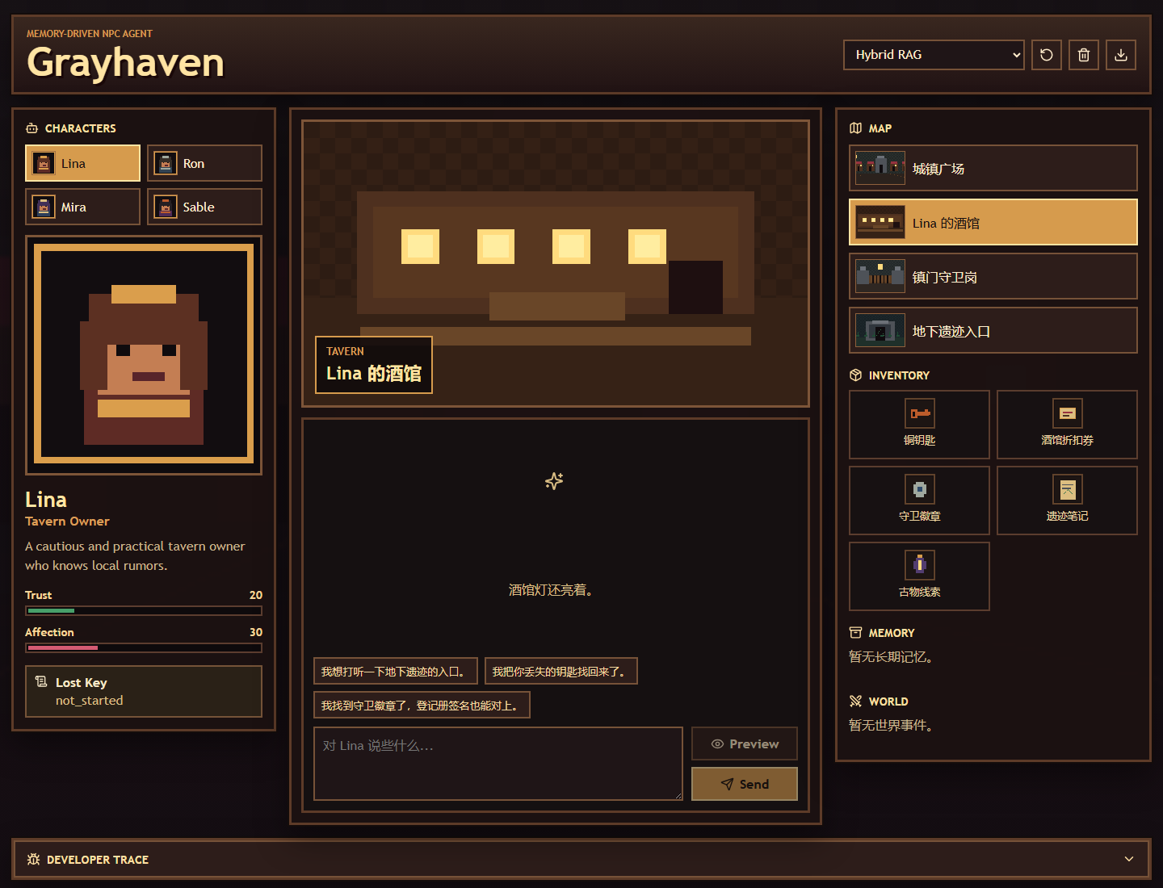

真实证据：界面、课堂 trace 与多 NPC 覆盖
11 / 14
这页用当前仓库中的真实截图和 trace 文件证明系统不是只停留在设计文档。
Trace 证据
Traveler 发言NPC 回复关系变化探索线索arc evidence最终 outcome
移动端截图
复用的真实运行文件
React/Vite 玩家端界面截图：保留交互界面和开发者 trace 面板
classroom_showcase_llm_run/20260606T061944
sable_advantage_llm_run/20260606T185547
Source: player_ui_desktop.png · player_ui_mobile.png
Trace: classroom_showcase_trace.md · sable_advantage_trace.md
Notes:
为了避免汇报停留在架构图上，这页放的是当前仓库里的真实界面和 trace 证据。左侧是 React/Vite 玩家端界面截图，右侧是移动端截图和 timeline 字段清单。项目还保留了课堂展示 trace 和 Sable 路线 trace，它们记录了 Traveler 的发言、NPC 回复、关系变化、探索线索和最终 outcome。也就是说，报告中的结果不是虚构描述，而是从当前项目运行输出中整理出来的。

Slide 12
Sable 路线：语言行为与状态变化分离
12 / 14
真实 trace 显示角色可以试探和引导，但不能直接越权解锁世界事实。
真实运行片段：sable_advantage · Round 5
语言层允许
Traveler action: talk_to · target: sable
Sable 可以试探、转移话题、引导 Traveler，并通过自然语言表现误导型角色的社交策略。
理由：Sable 是非正式信息渠道，Traveler 希望建立信任并获取遗迹传闻。
NPC decision intent: redirect_ruins_inquiry
这部分体现角色表达能力和 profile 差异。
NPCMind belief：Traveler 可能知道有利可图的遗迹线索。
Validator: traveler allowed · npc accepted=true
行动可以发生，但后续状态变化仍按规则记录。
状态层受控
State change: trust 0.05 -> 0.10 · affinity 0.10 -> 0.20
允许的是关系推进，不是地点解锁或物品发放。
地点、物品、任务完成和关系变化必须通过ActionValidator、任务状态机和 SQLite 写入。
response constraints：不要声称地下遗迹入口已解锁；不要声称玩家获得物品奖励。
这部分体现系统事实边界和可复盘性。
Source: course_report_zh.md · 6.1 典型 trace 示例 · sable_advantage_trace.md
Notes:
Sable 路线可以很好地说明语言层和状态层的分离。这个真实 trace 中，Traveler 选择和 Sable 对话，理由是希望通过非正式信息渠道建立信任并获取遗迹传闻；Sable 的决策意图是转移遗迹询问，关系值也确实发生了变化。但是 trace 同时明确记录了 response constraints：不能声称遗迹入口已经解锁，也不能声称玩家获得了物品奖励。所以这里允许的是角色关系和对话策略推进，不是绕过规则完成任务。

Slide 13
评估：已有证据与下一步指标
13 / 14
当前评估以 demo trace、JSON / Markdown timeline 和人工复盘为主，不虚构大规模统计结论。
评估对象
当前证据来源
能说明什么
下一步
当前边界
角色一致性
NPCMind trace / lore
能复盘语气、知识边界
固定对话集
classroom trace
状态一致性
SQLite / Validator
回复和状态写入分离
自动一致性脚本
多 Agent 调度仍需成熟
state changes
越权行动
allowed / blocked
能看到拦截路径存在
分类统计频次
评估仍偏案例复盘
response constraints
Traveler 差异
showcase / Sable route
不同 profile 影响路线
同初始态重复运行
profile YAML
文本 timeline 阅读成本高
Trace 可解释性
JSON / Markdown
能定位行为原因
图形化回放
timeline export
下一步：自动分析 + 可视化回放
运行开销
timing breakdown
能定位耗时阶段
固定基准记录
Traveler tick 字段
Source: course_report_zh.md · 七、系统评估 / 八、问题与不足
Notes:
当前评估主要依赖 demo trace、JSON 和 Markdown timeline，以及人工复盘。它已经能说明一些关键问题，例如角色知识边界能不能复盘，状态变化是否经过 Validator，Traveler profile 是否会影响路线，以及 timing breakdown 能不能帮助定位开销。局限也很明确：目前还不是大规模自动统计，文本 timeline 阅读成本也偏高。后续更合理的方向，是在已有 trace 基础上构建自动分析脚本和图形化回放界面。

Slide 14
结论：可控 LLM 角色需要可追踪执行
项目的关键不是让 LLM 自由写出更像角色的台词，而是把它放入受规则约束的运行流程。
读取状态
形成心智
提出意图
校验执行
导出证据
后续工作
多 Agent 调度
长期记忆质量
自动评估
Timeline 可视化
更稳定的事件顺序与冲突解决
筛选、压缩、检索相关性评估
状态一致性、越权率、任务推进
降低课堂展示和复盘成本
从课堂项目角度，它已经形成一个可运行、可观察、可验证的 LLM 角色 Agent 原型。
Source: course_report_zh.md · 十、总结
14 / 14
Notes:
总结来说，这个项目的关键设计是把 LLM 放入受规则约束的运行链路中，而不是让它自由决定世界事实。角色先读取状态、检索记忆、形成心智，再由 LLM 提出意图，最后经过校验、执行和 timeline 导出。这样既保留了 LLM 在交互叙事中的表达优势，也降低了幻觉和越权行动对系统状态的破坏。后续如果继续发展，我会重点加强多 Agent 调度、长期记忆质量、自动评估和 timeline 可视化。

